Slide 1

MỘT SỐ THÀNH PHẦN KHÁC
ThS. Phan Thị Hoàng Anh

Slide 2
Nội dung
Include và require
Cookies
Session

Slide 3
Mục tiêu
Nắm vững và vận dụng được:
Include và require
Cookies
Session

Slide 4
INCLUDE VÀ REQUIRE

Slide 5
Định nghĩa
include hoặc require tiện lợi cho việc sử dụng những phần dùng chung, ví dụ header, footer, sidebar hoặc một function dùng chung nào đó.
Đối với những phần dùng chung này, ta tách riêng ra 1 file PHP, sau đó sử dụng include hoặc require để kết nối.

Slide 6
Sự khác biệt giữa include và require:
include: code bên dưới include sẽ tiếp tục thực thi, cho dù file được include có tồn tại hay không.
require: code bên dưới require sẽ không được thực thi, nếu file được require không tồn tại.

Slide 7

include
Được dùng để chèn một file PHP vào một file PHP khác.
Cú pháp:

Slide 8

Ví dụ
Cho biết kết quả đoạn script trên nếu file header.php và footer.php không tồn tại?

Slide 9

require
Được dùng để chèn một file PHP vào một file PHP khác, file được chèn bắt buộc phải tồn tại, nếu không sẽ không thực thi những đoạn code tiếp theo.
Thường được dùng để chèn nội dung kết nối database, function login, payment, ...
Cú pháp:

Slide 10
COOKIES

Slide 11



































COOKIE và SESSION
cookie Peter
COOKIE dùng để làm gì?
cookie Mary
Session
(Peter)
Bestbuy.com
cookie Peter
Session
(Mary)
Bestbuy.com
Login
Product
News
Peter
Bestbuy.com
cookie Mary
SESSION dùng để làm gì?
Mary

Slide 12
COOKIES
Cookie được tạo ra và lưu trữ tại client nói rõ hơn là tại máy tính hoặc các thiết bị khác. 1 cookie được tạo ra có thời gian tồn tại nhất định tùy thuộc vào người lập trình, chức năng và vai trò của nó trong website.

Slide 13
Chức năng của cookie khá giống với session. 1 ứng dụng đơn giản, dễ hiểu nhất của cookie là tự động đăng nhập tài khoản hoặc lưu thông tin đăng nhập, giỏ hàng trên website mà khi tắt trình duyệt web thậm chí restart máy tính thì cookie vẫn không bị hủy. Cookie được gửi tự động lên server khi truy cập vào website để thực hiện việc đăng nhập.

Slide 14
Tạo cookie
Hàm setcookie() được sử dụng để tạo cookie
Cú pháp:

Slide 15
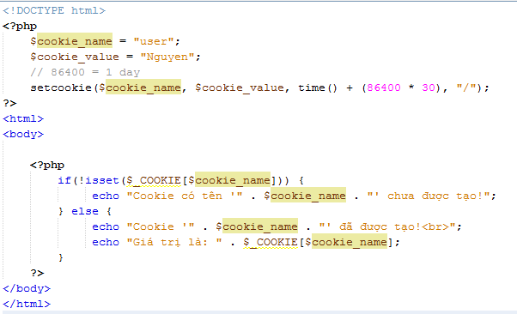

Slide 16
Sửa đổi giá trị cookie
Để sửa đổi một cookie, chỉ cần thiết lập (một lần nữa) cookie bằng cách sử dụng hàm setcookie():

Slide 17
Xóa cookie
Để xóa cookie, hãy sử dụng hàm setcookie() với ngày hết hạn trong quá khứ:

Slide 18
SESSION

Slide 19
SESSION
Khi đăng nhập vào 1 trang web chỉ cần đăng nhập 1 lần và sau 1 khoảng thời gian nhất định không cần phải đăng nhập lại dù đã tắt trang web, đó chính là 1 ứng dụng của session. Nhưng chỉ là tắt 1 tab, nếu tắt hẳn trình duyệt thì session sẽ mất.
Session giúp lưu trữ thông tin về user, các giá trị trong khoảng thời gian tương tác với website.

Slide 20
SESSION
Session là phiên làm việc, là 1 khoảng thời gian tương tác giữa người sử dụng và website. Session được tạo ra bởi website (PHP) và được lưu trong 1 file trên server, thời gian tồn tại của session code quy định.

Slide 21
Các hàm liên quan đến session
session_start(): khởi tạo session
session_register(tên biến): đăng ký biến session
$_SESSION[tên_session] = giá_trị: đặt giá trị cho session
$_SESSION[tên_session]: đọc giá trị từ Session
session_destroy():hủy tất cả các dữ liệu trong session
session_unset(): hủy tất các biến trong session
session_unregister(tên biến): hủy một biến trong session

Slide 22
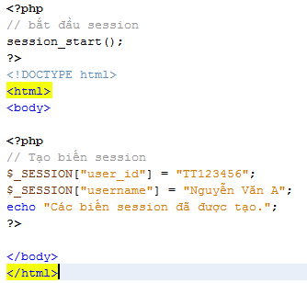
Tạo Session
Hàm session_start() được sử dụng để bắt đầu một session.

Slide 23
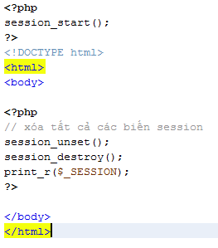
Xóa biến session
Để xóa tất cả các biến session toàn cầu hãy sử dụng session_unset() và session_destroy():

Slide 24
Tóm tắt
Sử dụng Include và require để kết nối các file trong php
Session và Cookie dùng để lưu trữ dữ liệu tạm thời và từ đó hệ thống có thể đưa ra những quyết định về quyền hạn hoặc là những tùy chọn riêng tư

Slide 25
Câu hỏi ôn tập
Viết đoạn code minh họa sử dụng include và require
Viết đoạn code tạo và hủy cookies
Viết đoạn code tạo và hủy session

Slide 26
Bài tập thực hành
Bài thực hành 5.1
Bài thực hành 5.2
Bài thực hành 5.3

Slide 27

Câu hỏi và thảo luận

